Slide 1
МАОU «Gymnаsium №37» Aviastroitelnoy District Kazan
Crime аnd Criminals
Made by: pupil 11b Vanerkina Nadezhda
Teacher:
Vakhitova I.M.

Slide 2
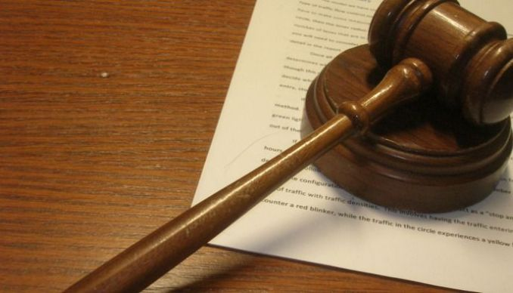
CRIME is any Act or omission that violates a law which result in a punishment.
ПРЕСТУПЛЕНИЕ - Действие, нарушающее закон и подлежащее уголовной ответственности.

Slide 3


Slide 4
Robbery – кража, грабеж
A robber – вор, грабитель
To rob somebody/something – обокрасть кого-то/что-то

Slide 5


Slide 6
Shoplifting – магазинная кража
A shoplifter – человек, крадущий товары в магазине
To shoplift – воровать в магазине

Slide 7


Slide 8
Burglary – ограбление со взломом
A burglar – взломщик, грабитель
To burgle грабить

Slide 9


Slide 10
Mugging – уличный грабеж mugger – уличный грабитель
To mug somebody – ограбить кого-то на улице

Slide 11
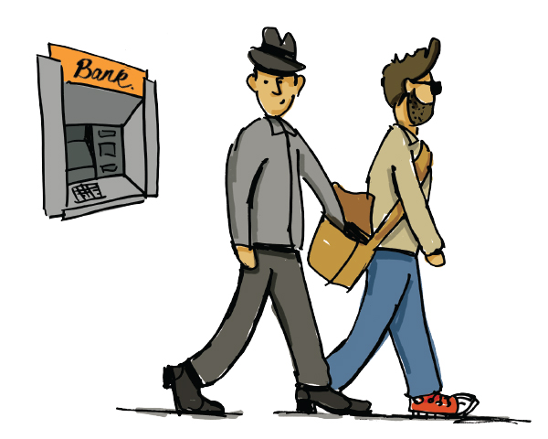

Slide 12
Pickpocketing – карманная кража
A pickpocket – вор-карманник
To pick somebody’s pocket – украсть из чьего-то кармана

Slide 13


Slide 14
Car theft – угон автомобиля
A car thief – угонщик автомобилей
To steal a car – угнать машину

Slide 15
Have you ever been the victim of crime?
II. T: Complete the sentences:
A person who
• conducts a trial and passes the sentence is called...
has a first-hand knowledge of the event and gives evidence under oath in court
in co-operation with other persons is to decide the truth of the case tried before the judge
breaks laws
is believed or suspected of committing a crime and brought before the court
steals something out of your pocket in a crowded street or bus

Slide 16
At the court
Some interesting stories
Cinquain

Slide 17
Thank you for attention

